Slide 1
Jornadas saberes y experiencias de archivo II
Prácticas archivísticas y problemas en el archivo personal del Fondo familia Roca

Slide 2
Contexto de la experiencia
Práctica Profesional desde Enero hasta septiembre
Convenio entre AGN y la Universidad Nacional Tres de Febrero
Realizar la descripción del fondo personal de Julio A Roca donado por la Familia Roca

Slide 3
Etapas de trabajo
Primera Etapa de Enero a Marzo
Ordenamiento cronológico
Foliado
Segunda Etapa de Marzo a Septiembre
Identificación
Descripción de series

Slide 4
Recorrido de la presentación
1. Cómo conjugar la relación entre fondo personal y fondo institucional en el caso de una persona que tiene un rol en la función pública.
2. Cómo identificar ejes temáticos al interior de la serie
3. De qué modo reflejar en la descripción la variedad de temas que forman parte de la serie correspondencia.
4. Cómo relevar las funciones que tuvo la documentación.
5. De qué modo clasificar y describir la correspondencia teniendo en cuenta que el relevamiento de las funciones específicas es difuso.
6. Cuál es la potencia de crear un catálogo como herramienta para ampliar la difusión de los documentos de la serie.
7. Descripción de otras series

Slide 5
Entre los fondos personales y la función pública
Trabajo con documentos de diferentes temáticas
Correspondencias
Recortes periodísticos
Documentos de política interior
Documentos
¿Cómo reconstruir las funciones de esos documentos en el marco del un fondo personal?

Slide 6
Reconstruir la historia / procedencia para construir las series

Slide 7
Identificación de temas
Identificar para poder describir
Lectura de Correspondencia
Identificación sobre la función de esa documentación
Análisis sobre los temas del intercambio epistolar

Slide 8
Construir la serie
Con un primer recorrido sobre 22 cajas de correspondencia recibida comenzamos a describir y pensar la serie
Los límites la cantidad de temas que abarcaban la correspondencia recibida
Cuestiones personales, públicas y políticas
La función de la correspondencia cómo comunicar información de diferente procedencia

Slide 9
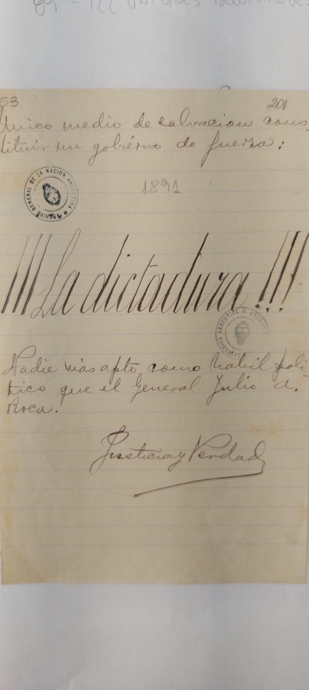
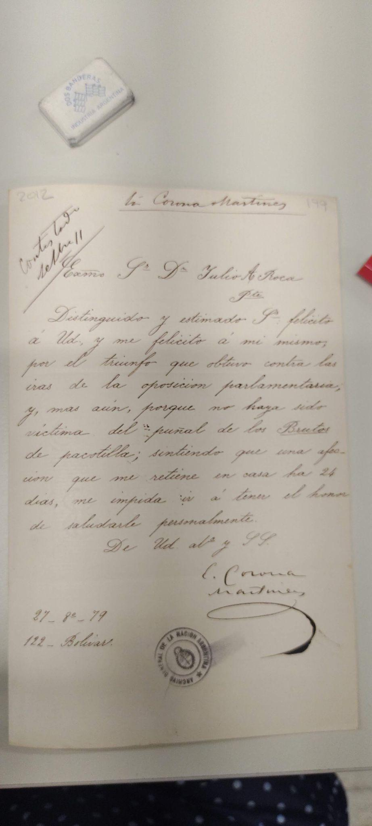
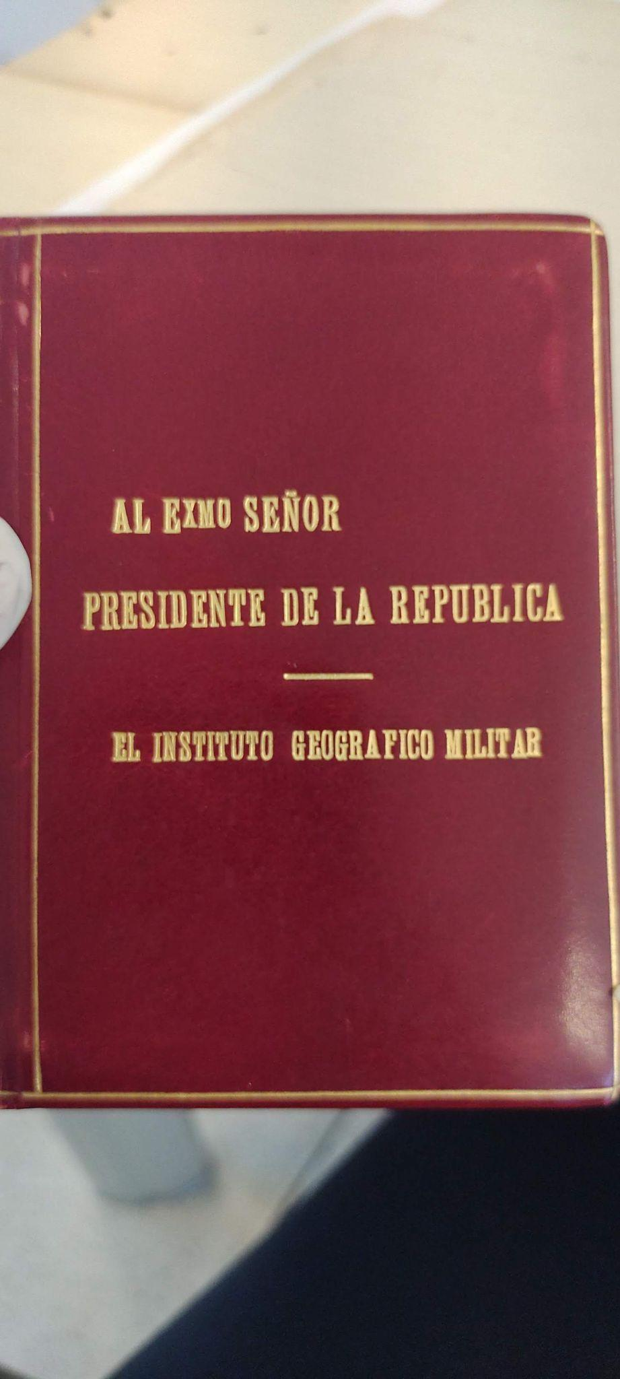
Como reflejar la diversidad de temas

Slide 10
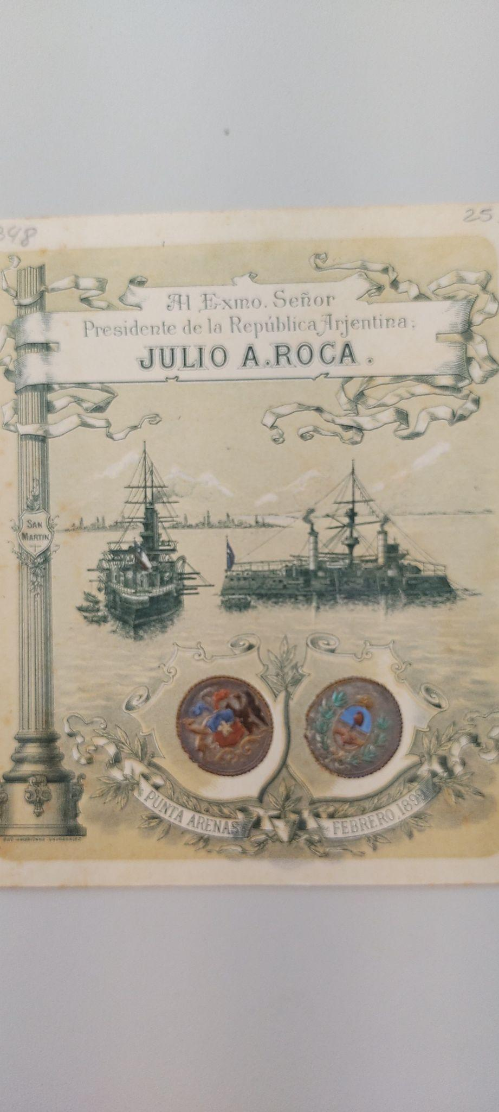
Alcance y Contenido
A partir de la imágenes dentro de la correspondencia encontramos una diversidad de temas
Describir de manera que refleje la diversidad evitando la valoración subjetiva sobre la documentación
En Alcance y contenido se describió la diversidad de temas que componen la serie de correspondencia

Slide 11
Relevar la función de la documentación
Recuperar la función de la documentación
En el caso de la correspondencia, la función tiene que ver con la comunicación de información
En un primera línea de trabajo nos propusimos establecer subseries pero este criterio quedó descartado

Slide 12
¿De qué modo clasificar y describir la correspondencia teniendo en cuenta que el relevamiento de las funciones específicas es difuso?

Slide 13
Otras Series
Relevamiento de otras unidades documentales
Se identificaron nuevos agrupamientos
Diplomas
Recortes periodísticos
Poesías
Informes militares y de estudios

Slide 14
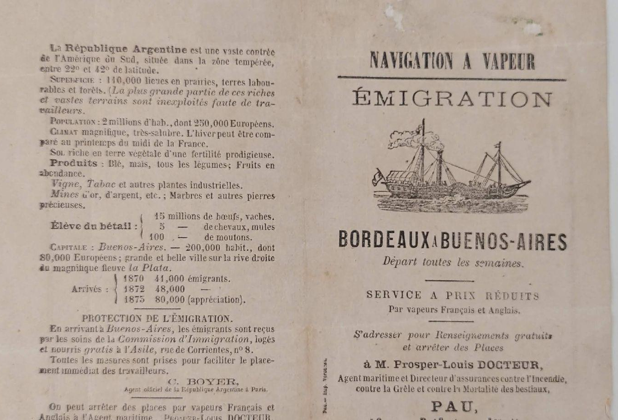
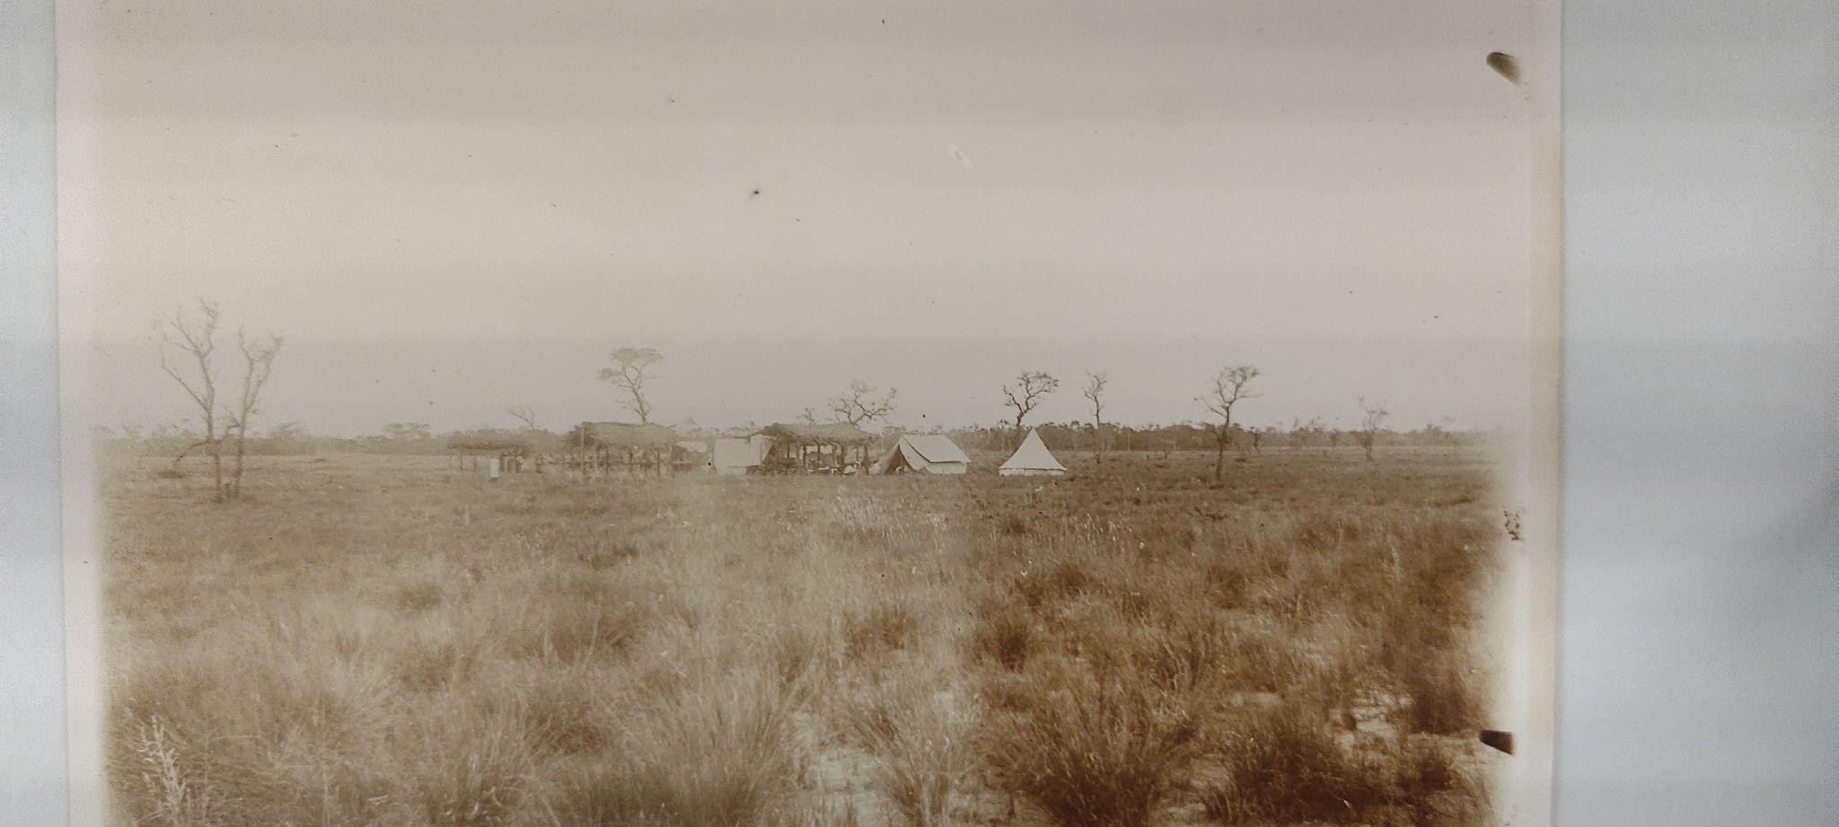

Slide 15
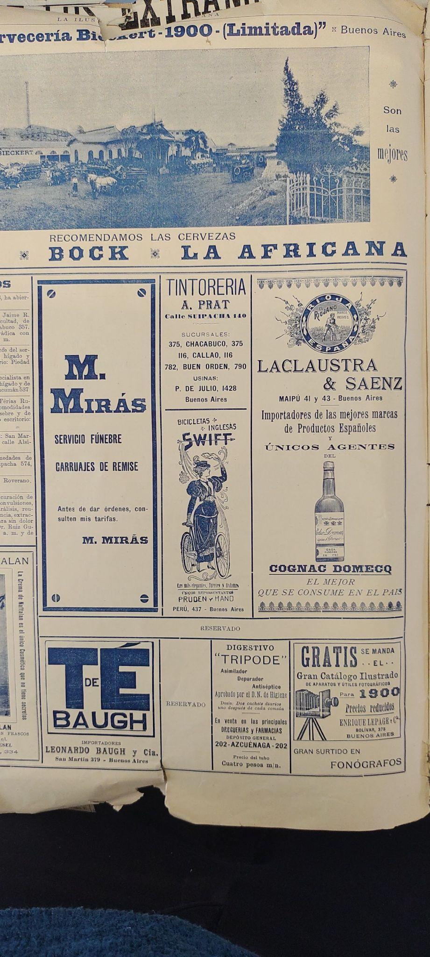
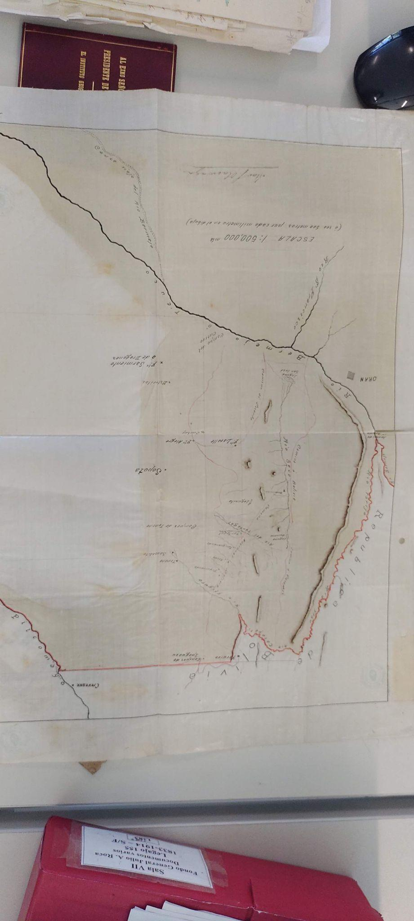
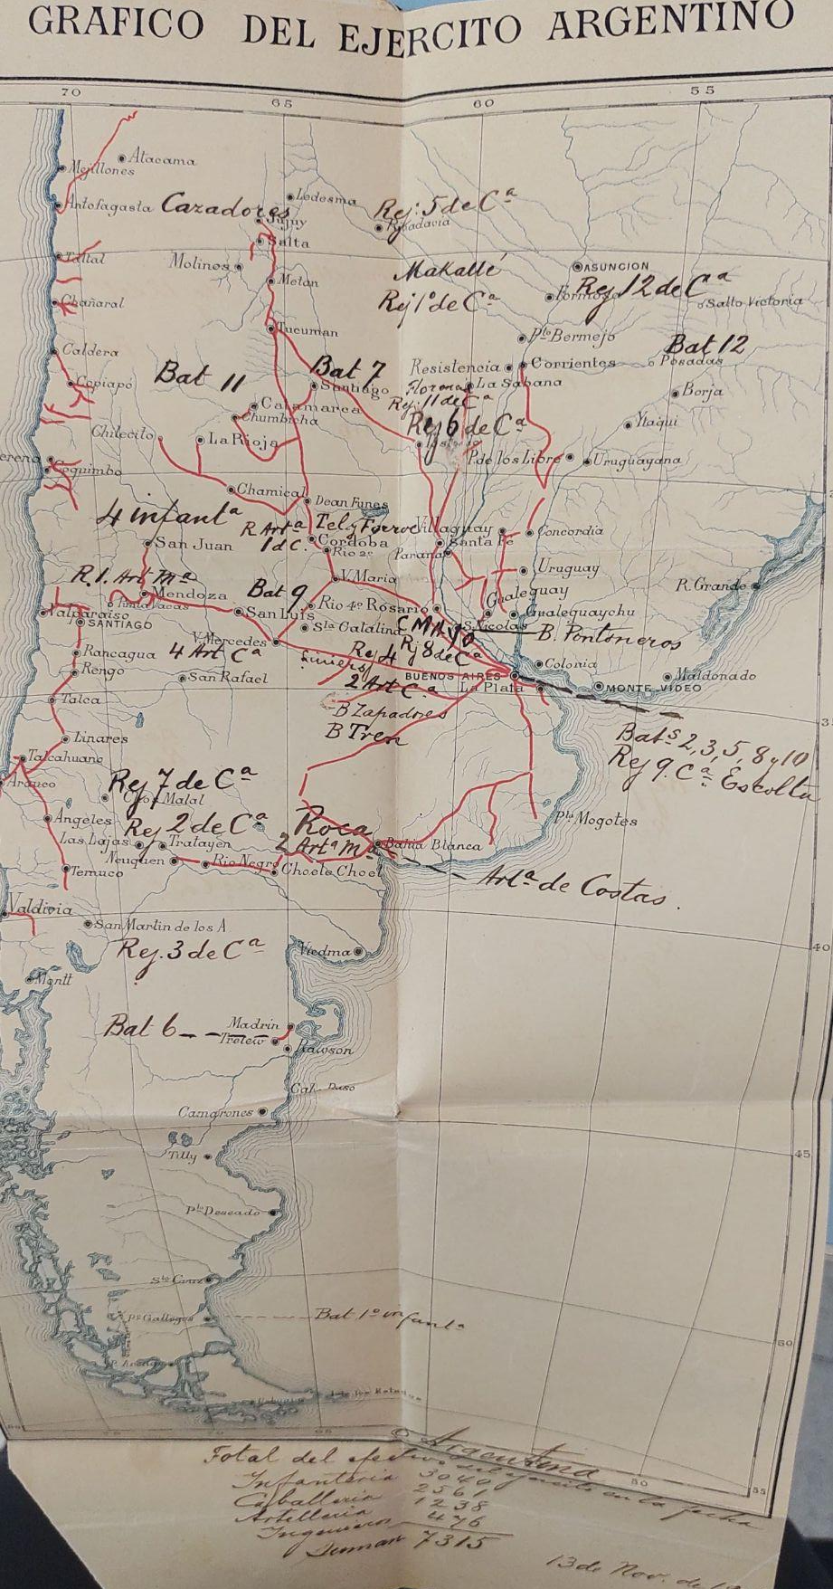

Slide 16
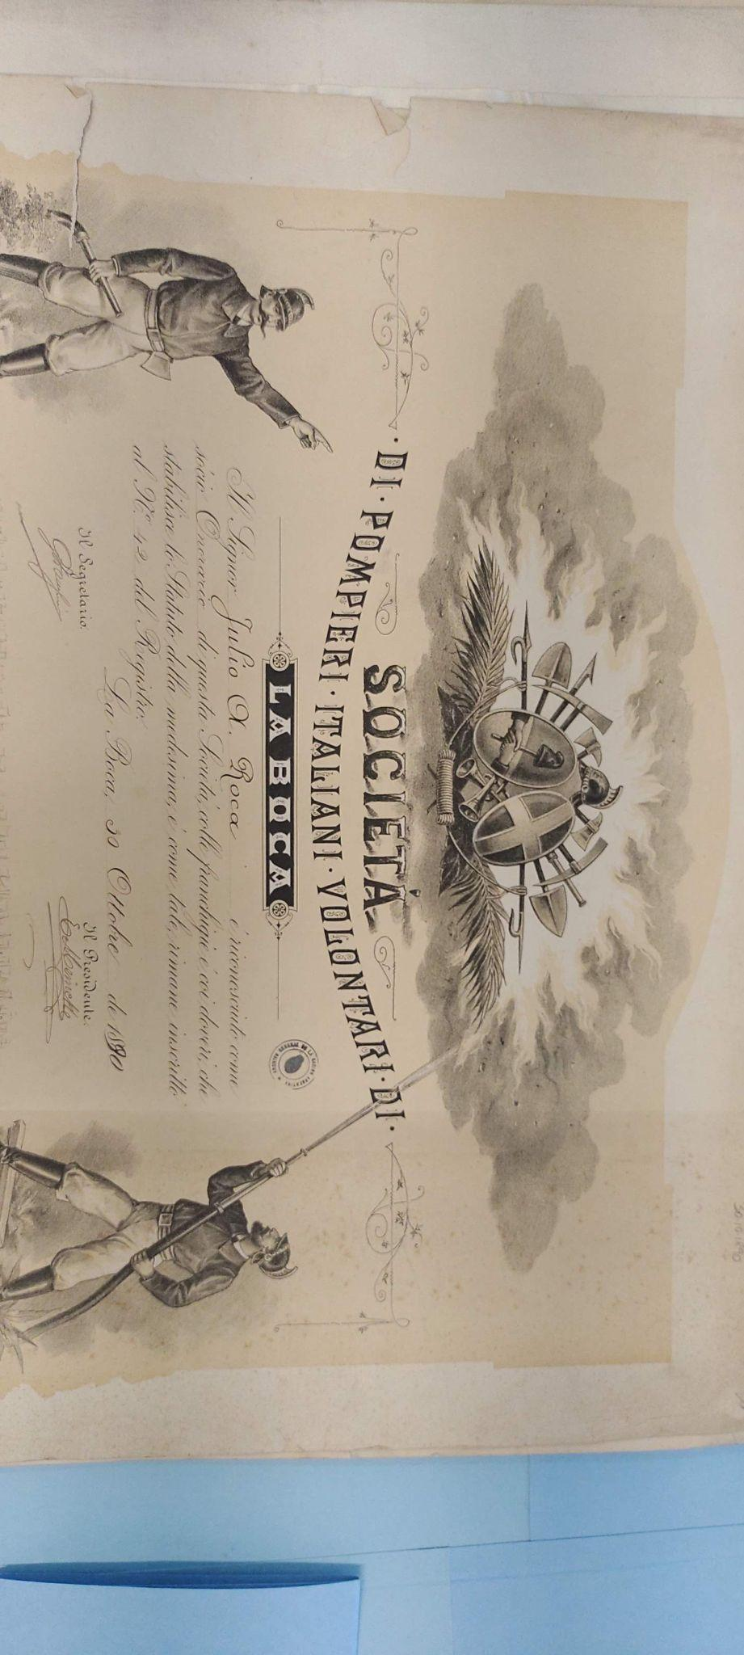

Slide 17
Catálogos para ampliar la difusión
Herramienta para poder ampliar la información que queda fuera de la descripción tradicional
Acercar información sobre los intercambios con personalidades de la época, las prácticas sociales como las invitaciones, rituales y festividades.

Slide 18
¡Muchas Gracias!

